Slide 1

通過分析 Incribo 合成網路數據集增強網路安全

Slide 2
場景
關於公司
Incribo 提供針對網路安全需求量身定製
的尖端合成數據生成。
問題陳述 滿足對精確和可操作的見解的需求，以增強網路安全態勢。

Slide 3
生成包含 可交付 成果報告
1. 業務任務的明確陳述
6. 我基於分析的三大建議
5. 支援可視化和關鍵發現
4. 我的分析總結
3. 記錄任何清理或處理數據的情況
2. 使用的所有數據來源的描述

Slide 4
詢問
任務： 明確說明Incribo的合成網路數據集在識別和緩解網路安全威脅方面的重要性，展示分析師在數據解釋和戰略制定方面的專業知識。

Slide 5
準備
數據源： 數據需要嚴格清理，並遵守 ROCCC（相關、原始、全面、一致和正確）標準，確保高品質的分析輸入。
數據清理： 在 Jupyter Notebook 中使用 Python 進行高效的數據清理和操作。一絲不苟地記錄每個步驟，以確保可重複性和透明度，展示分析師的技術熟練程度。

Slide 6
處理
檢測和回應計劃：
分析流量趨勢以識別潛在威脅
有針對性的緩解措施：
關注潛在的攻擊者，並確定威脅回應工作的優先順序。
趨勢分析：
預測潛在的升級點和異常身份驗證模式，以增強修補和緩解策略。

Slide 7
分析

Slide 8
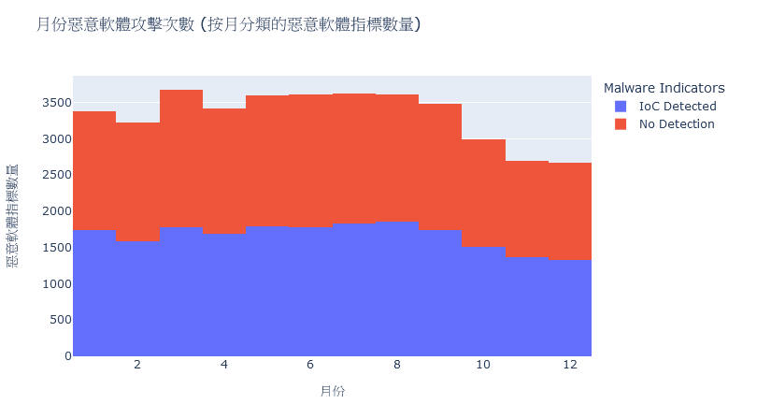
評估安全控制的有效性

Slide 9
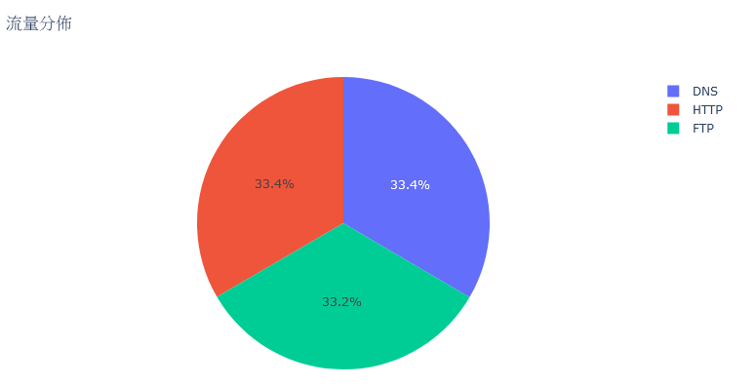
為監控未來變化和異常提供基線

Slide 10
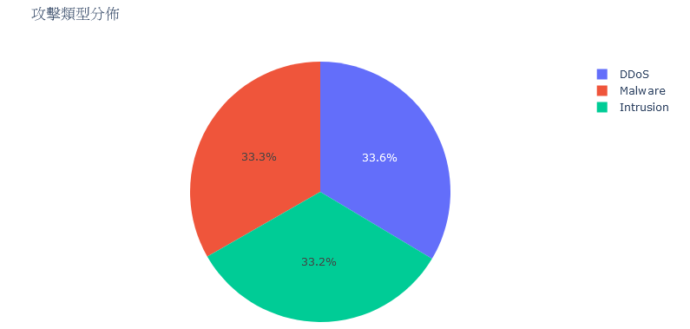
確定威脅回應工作的優先順序

Slide 11
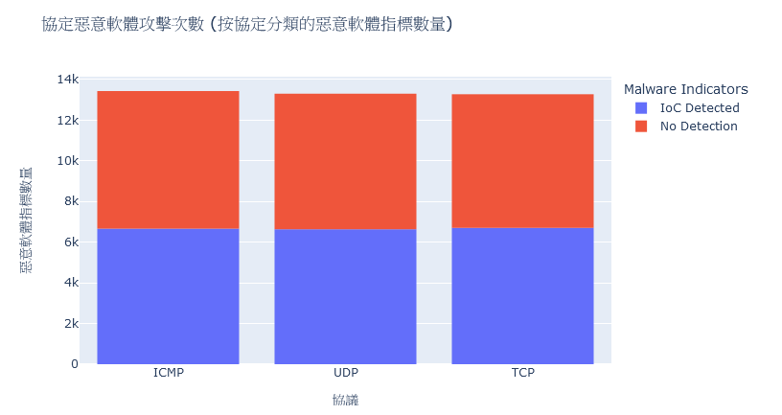
支持事件響應、緩解規劃

Slide 12
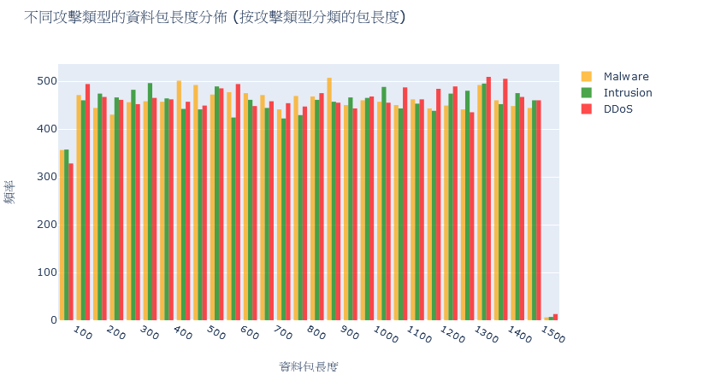
用於異常檢測和基於簽名的防護

Slide 13
分享
DDoS 攻擊檢測
啟動 DDoS 緩解工具，向 IT 安全團隊發出警報。
憑證填充：
實施多重身份驗證 （MFA），在多次嘗試失敗后鎖定帳戶。
內部威脅：
進行徹底的調查，強制實施最低許可權訪問控制。

Slide 14
執行
1. 建議:
- 持續監控:定期監控和更新可視化,捕捉網路行為和威脅格局的實時變化。
- 協作分析:促進分析師和利益相關方之間的協作,解釋可視化洞見並實施有效的安全措施。
- 適應性策略:根據不斷演變的威脅趨勢和可視化洞見,制定適應性策略。

Slide 15
執行
威脅檢測
- 識別潛在威脅
針對性策略 - 制定有針對性的策略
提高成果
- 增強事件回應

Slide 16
數據源
[Incribo](https://github.com/incribo-inc)

